Slide 1
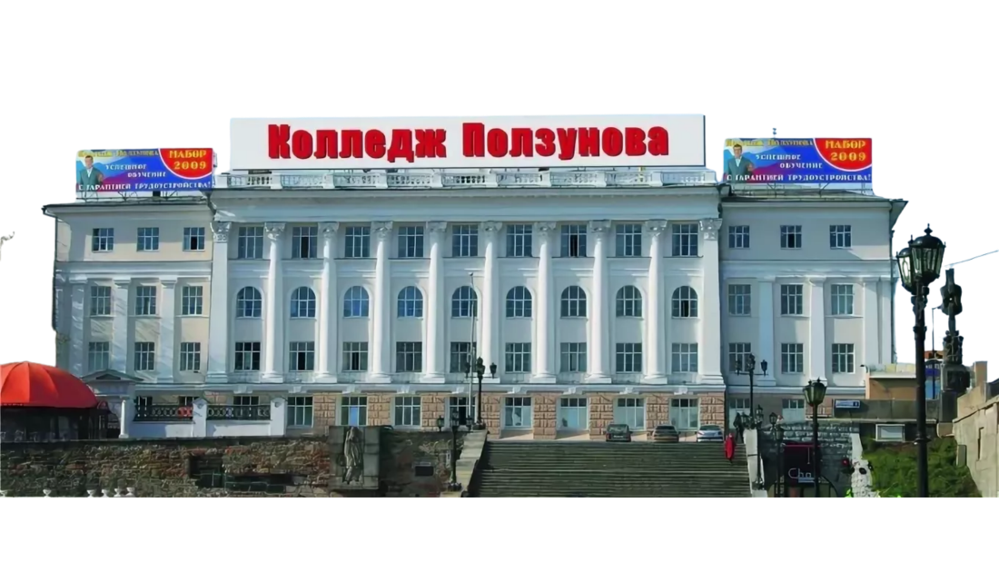
Колледж им.Ползунова
Наши студенты участники:
– конкурса профессионального мастерства
« Молодые профессионалы (WorldSkillsRussia);
- областных, региональных , межрегиональных и всероссийских творческих конкурсов .

Slide 2
Итоговая таблица участия студентов Уральского государственного колледжа им. И.И. Ползунова в Открытом чемпионате «Молодые профессионалы (WorldSkills) Свердловской области. 17-21 февраля 2018 года.
Компетенции | Преподаватель | 1 место | 2 место | 3 место
Геодезия | Старицына Н.А. | Валиулин И.-МД-462 Попов А.- МД-363 | - | -
Лабораторный химический анализ | Дедяева И.В. | Круподерова А.-АН-487 | - | -
Туризм | Черненко Ю.Д. | - | Бельгант П-Т-309 Чермянинова Е.-Т-210
Фотография | Твердохлебов Ю.П. | - | Жуйков В.—PR-332
Сетевое и системное администрирование. | Кийко В.В. | - | - | Еремин Е.-КС-404
5 компетенций итого: 7 чел. 3 чел. 3 чел. 1 чел.

Slide 3
Итоговая таблица участия студентов Уральского государственного колледжа им. И.И. Ползунова в конкурсе профессионального мастерства в феврале 2019 года. « Молодые профессионалы (WorldSkillsRussia)
Компетенции | Преподаватель | 1 место | 2 место | 3 место | Спец. Номинация: Медальон за профессионализм
Геодезия | Старицына Н.А. | Абашев А.А.-отбор. Мыльников В.М.-отбор Абашев А.А.-РЧ Мыльников В.М.-РЧ | - | - | Абашев А.А. Мыльников В.М.
Мехатроника | Девятых Д.С. | Репин М.Д.-РЧ Гаврилов Д.М.-РЧ | - | - | -
2 компетенции | Итого: 6 человек | 4 | - | - | 2

Slide 4
Итоговая таблица участия студентов Уральского государственного колледжа им. И.И. Ползунова в конкурсе профессионального мастерства в феврале 2020 года. « Молодые профессионалы (WorldSkillsRussia)
Компетенции | эксперт | 1 место | 2 место | 3 место |  | Спец. Номинация: Медальон за профессионализм
Электрослесарь ( подземный) | Куртова Ю.И. | Изместьев И.К. | Морковкин С.Е. | - |  | Изместьев И.К. ( национальный финал)-
Геодезия | Старицына Н.А. | Орлова Н.В. Мякишев А.Е. | - | - |  | -
Мехатроника | Девятых Д.С. | Носков В.Д. Ильин Е.А. | - | - |  | -
Графический дизайн | Приходько С.И. | - | - | Писцов Д.Е. |  | -
Управление жизненным циклом | Логиновских Е.Н. |  |  | Зиятдинов С.Р. Чукреев Д.В. Куприн А.А. Ершов С.А. | Зубрицкая К.Ю. Кудрявцева А.Н. Антуганова Е.А. Ким Д.С. | -
Социальная работа | Дынько А.Ю. | - | - | Молокова А.С. |  | -
Фотография | Твердохлебов Ю.П. | - | Клишевич Е.В. | - |  | -
Реклама | Погадаева Е.Н. | Гречаный М.Н. | - | - |  | -
Сетевое и системное администрирование | Хлыбов Н.Н | - | Шукшин Д.А. | - |  | -
Мехатроника | Девятых Д.С. | - | - | - |  | Носков В.Д. Ильин Е.А.
10 компетенций | Итого: 22 человека | 6 | 3 | 10 |  | 3

Slide 5
Итоговая таблица участия студентов Уральского государственного колледжа им. И.И. Ползунова в конкурсе профессионального мастерства в феврале 2021 года. « Молодые профессионалы (WorldSkillsRussia)
Компетенции | эксперт | 1 место | 2 место | 3 место | Спец. Номинация: Медальон за профессионализм
Геопространственные технологии | Старицына Н.А. | - | - | Макарова А.А. | -
Мехатроника | Девятых Д.С. | - | Кокшаров А.С. Чагин Р.О. | - | -
Графический дизайн | Приходько С.И. | - | - | - | Нелюбин А.А.
Интернет-маркетинг | Ермакова В.А. | Малых А.Д. | - | - | -
Банковское дело | Логиновских Е.Н. | Сенцова Ю.Д. | - | - | -
Фотография | Бережков Д.А. | - | - | Мазейко М.А. | -
Реклама | Погадаева Е.Н. | Гончаренко И.Д. | - | - | -
Кровельные работы | Гребнев А.В. | Сулимов Е.А. Шмид А.В. | - | - | -
Сетевое и системное администрирование | Хлыбов Н.Н | - | Худяков Д.А.
9 компетенций | Итого: 11 человек | 5 | 3 | 2 | 1

Slide 6
Итоговая таблица участия студентов Уральского государственного колледжа им. И.И. Ползунова в конкурсе профессионального мастерства в феврале 2022 года. « Молодые профессионалы (WorldSkillsRussia)
Компетенции | эксперт | 1 место | 2 место | 3 место | Спец. Номинация: Медальон за профессионализм
Агент страховой | Самылина Н.Е. | Сафронов П.А.-СД-316 Грибенникова Л.А.-СД-316 | - | Синева К.А.-СД-316 Сафронов Г.И.-СД-316 | Участие-команда -2 чел.
Банковское дело | Логиновских Е.Н. | Потапова В.П.-БК-312 | Ершова А.О.-БК-312 | - | -
Интернет-маркетинг | Ермакова В.А. | Ерохина Е.Д.-PR-438 | - | - | 1 чел. ( школа)
Кровельные работы | Гребнев А.В. | - | Колясников М.В.-СЗ-409 Мокеев Н.И.-СЗ-115 | - | -
Мехатроника | Девятых Д.С. | - | - | Студенты группы КИП-371- участники Кленин Р.А.- КИП-371 Морозова А.С- КИП-371 Волынчук А.В. -КИП-371 Берсенев Е.Л.- КИП-371
Моушн-дизайн |  | - | - | Столва Е.С.-PR-244 | Лицоева А.Р.-.-PR-244 Салиев С.Е.-.-PR-343
Реклама | ПогадаеваЕ.Н. | Григорьев Д.К.-PR-343 | - | - | -
Рекрутинг | Годованец Н.В. | Кажан П.Е.-СДК-308 | - | - | -
Сетевое и системное администрирование | Хлыбов Н.Н. | - | Антохин Г.С., ОЗИ-402 | - | -
Социальная работа | Хмелева Л.Ю. | - | - | - | Горяева А.А.-ПС-331
Финансы | Бедина М.В. | - | - | Шерер Д.В.-Б-359 | Наговицына П.О.-К-312 Коковина Ю.В.-Б-359
Фотография |  | - | - | Марков Д.В. -PR-438
Эксплуатация и обслуживание многоквартирного дома | Тягунова Е.В. | Поткин С.В.-СДК-308 | Хамидуллин Р.А.-СДК-308
Электромонтаж | Дулатов С.Б. | - | - | Ведерников Е.А.-ЭМ-308
 |  | 1 чел. | - | - | Участие- 3 чел.

Slide 7
Продолжение таблицы «Молодые профессионалы (WorldSkillsRussia), февраль 2022г.
Чемпионат « Абилимпикс». Региональный этап ( для лиц с ОВЗ).-
Студийный фотограф | Мазейко М.А.-PR-438 |  | Шестакова Е.Д.-PR-147
Оператор ЭВМ | Кийко В.В. | Власов И.В.,ОЗИ-402
Бухгалтерский учет | Поташникова С.А. | - | - | - | Ахметзенова А.Д.-Б-161
« Подземная разработка месторождений полезных ископаемых» | Селезнев А.И. Тихомиров А.Д. Ахидова О.Б. | Копейкин И.В. - ПР-360 Одношевин Н.С.-ПР-459.
Международная олимпиада «Основы сетевых технологий» памяти Аверина В.Г. | Ярочкина Е.Д. | Участники-студенты группы ПО-406: 1. Ругалеев В.Д. 4. Исляелян Н.А. 7.Безгоров И.А. 10. Антонян Т.А. 13. Рахманов Ш.Ш. 2. Светличный Д.Д. 5. Лобачев П.Н. 8.Аверина Д.Д. 11.Гулиев С.К. 3. Сизоненко И.Е. 6.Меленьтев И.А. 9.Григорьев Д.А. 12.Бородин В.П.
Всероссийская олимпиада по информатике ( лето 2022г.) |  | Диплом победителя 1 степени- 1 чел. | - | - | -
IV Всероссийский отраслевой чемпионат в сфере информационных технологий DigitalSkils 2022, сентябрь. |  | - | - | - | Участие – 1 чел.
Финал Х национального чемпионата « Молодые профессионалы» |  | - | - | - | Ерохина Е.Д.-PR-438 Григорьев Д.К.- PR-343 Кажан П.Е.-СДК-308
Международный чемпионат высокотехнологичных профессий « Хайтек» |  | - | - | - | Участие 3 чел.

Slide 8
Продолжение таблицы «Молодые профессионалы (WorldSkillsRussia), февраль 2022г.
Компетенции | эксперт | 1 место | 2 место | 3 место | Спец. Номинация: Медальон за профессионализм
Международный чемпионат по сайтостроению | Ярочкина Е.Д. | Мезанина А.О.-ПО-415 Стембеков Б.З.-ПО-415 | - | - | -
Инженериада УГМК | Ярочкина Е.Д. | Мезанина А.О.-ПО-415 Стембеков Б.З.-ПО-415

Slide 9
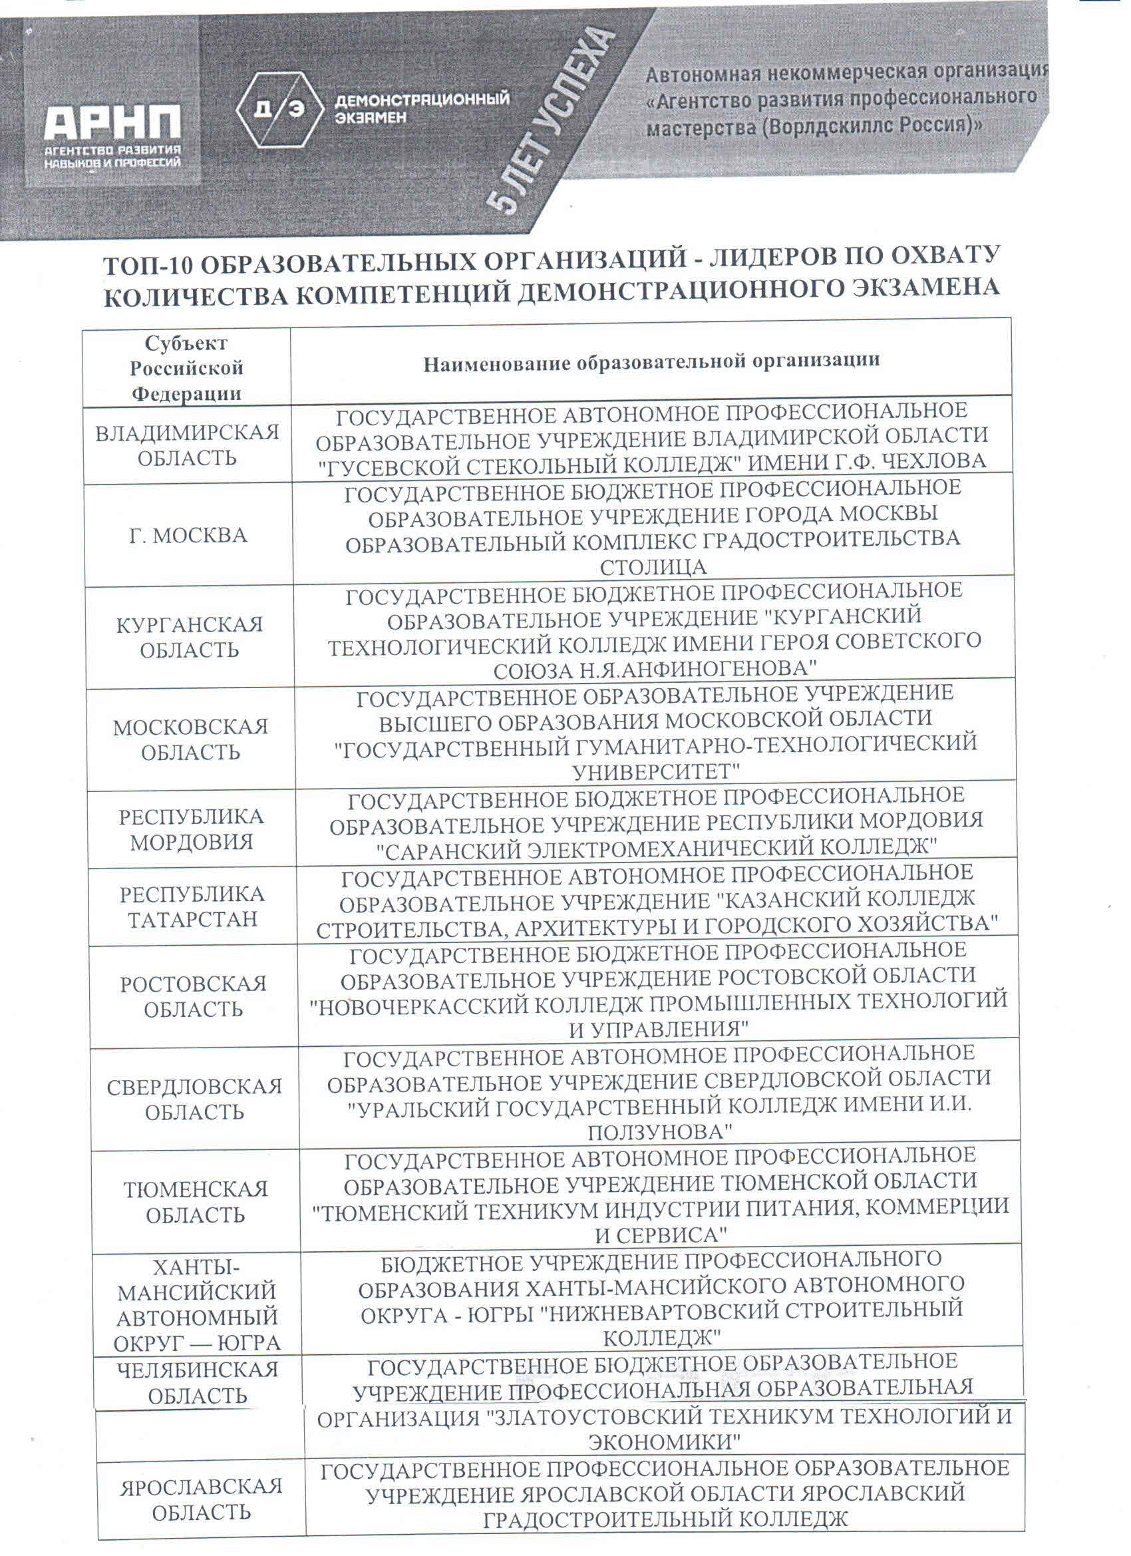

Slide 10
Итоги участия студентов очной формы обучения
в областных, региональных , межрегиональных и всероссийских творческих конкурсах .

Slide 11
Добавочный текст

Slide 12
Добавочный текст

Slide 14
Спасибо за внимание!
Хорошего дня!
С уважением, администратор
культурно-досугового отдела
А.Е. Осокин

